Slide 1

Stay Far Away Covid
O Jogo
73661 – André Vilela
77718 – João Branco
82765 – Francisco Arruda
82287 – Pedro Costa

Slide 2

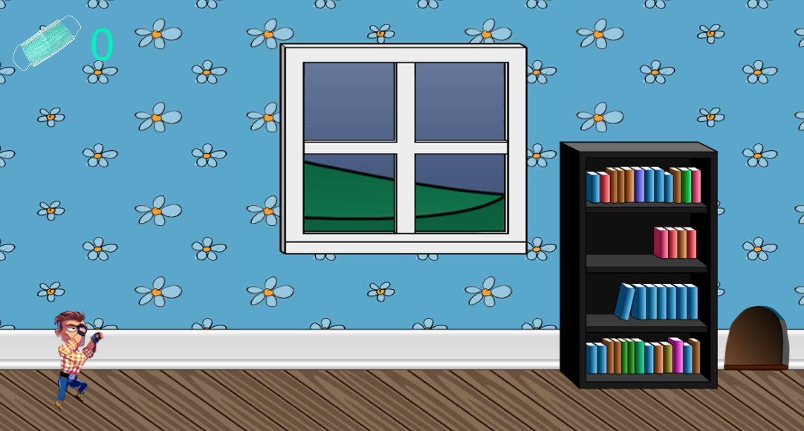
Introdução
Com este trabalho, optamos por criar um jogo em que fosse possível aplicar conceitos dados nas aulas de Processamento de Informação e que visualmente pudessem ser mostrados.
Utilizando então variáveis aleatórias, conseguimos moldar o jogo em função dessas mesmas variáveis e perceber que impacto estas têm no jogo.

Slide 3


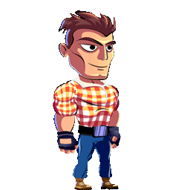

O Jogo – O Herói

Slide 4
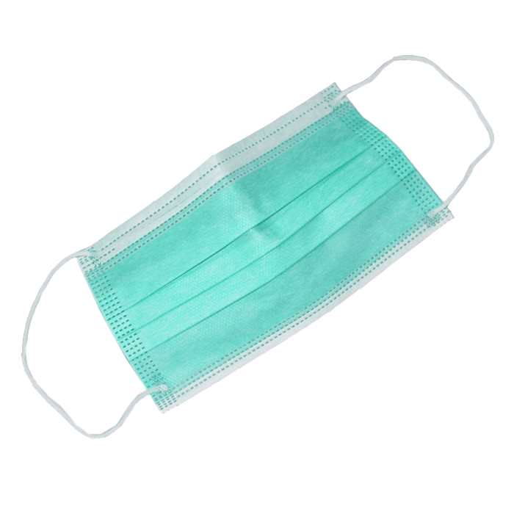
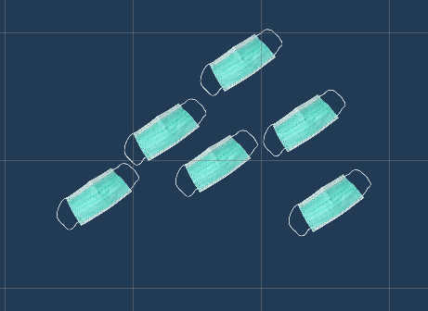


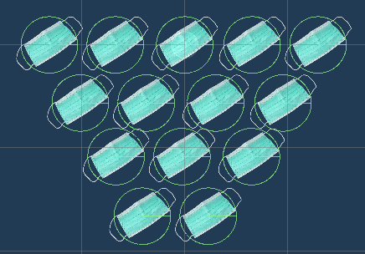
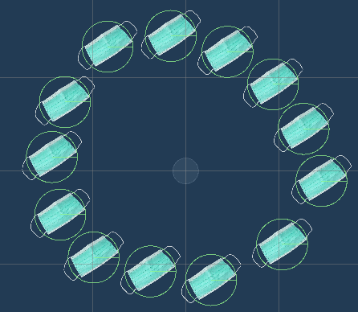
O Jogo – Os Pontos / Bónus

Slide 5


O Jogo – Os Obstáculos

Slide 6
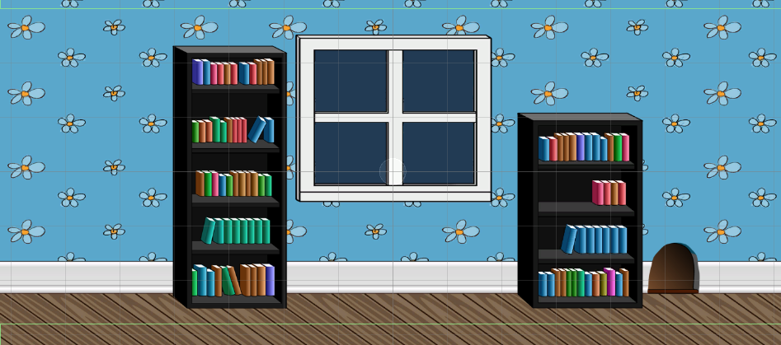
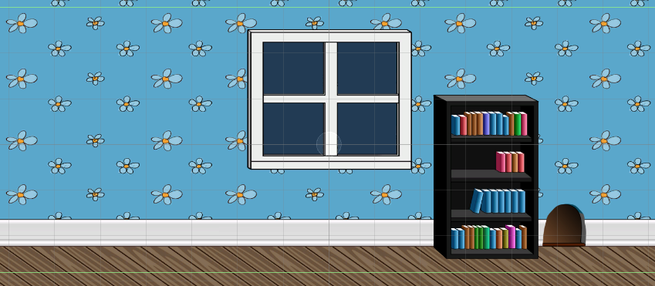

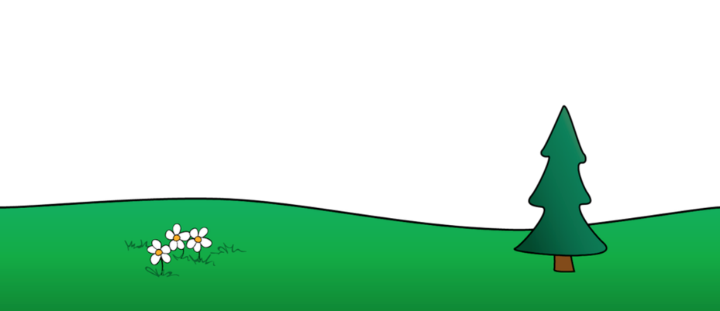
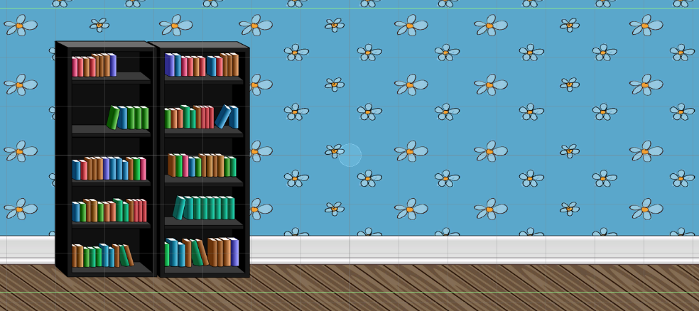
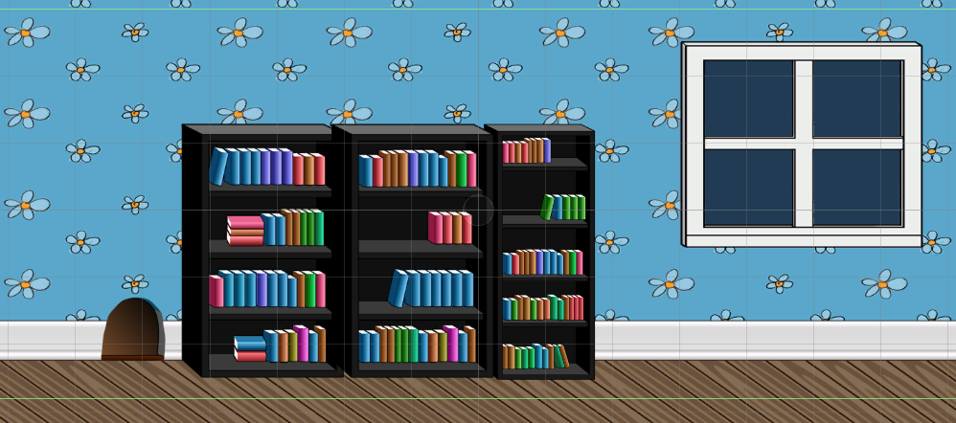
O Jogo – O Fundo / Quartos

Slide 7


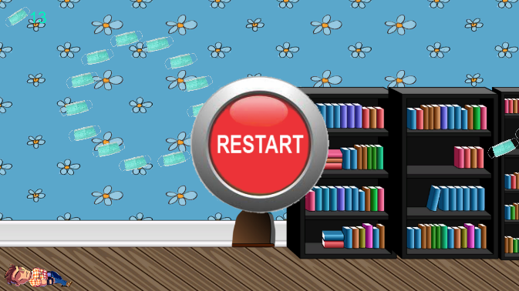
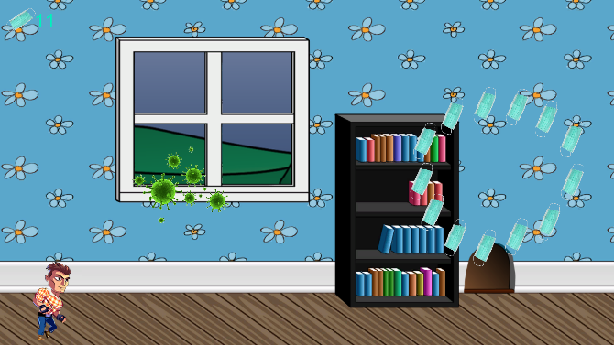
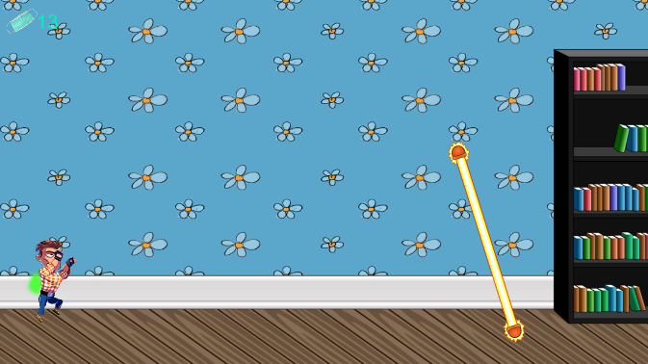
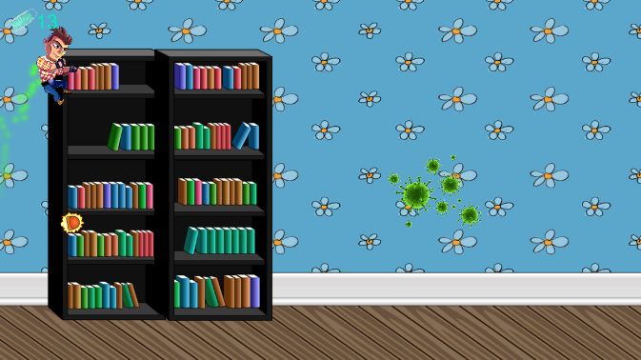
O Jogo – Algumas Capturas de Ecrã

Slide 8
Variáveis Discretas
Como variáveis discretas, optamos por quatro tipos, nomeadamente:
Hipergeométrica, para o mapa;
Poisson, para os bónus/pontos
Geométrica, para os obstáculos;
Uniforme, para a posição dos objetos

Slide 9
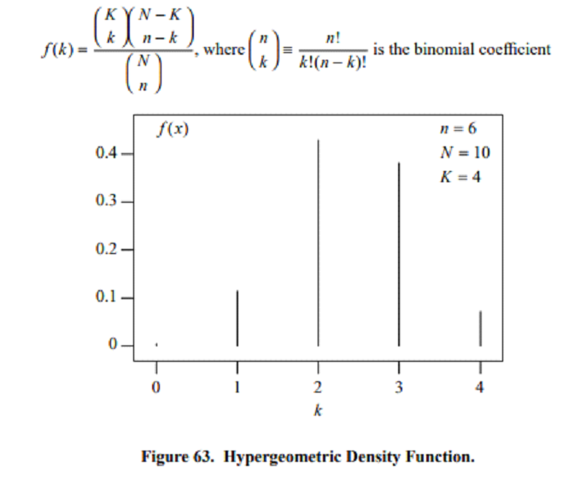
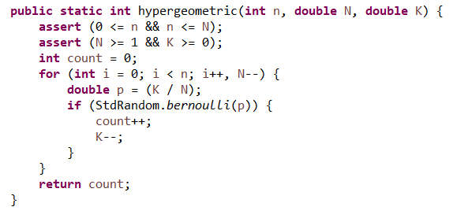
Mapa – HyperGeometric

Slide 10
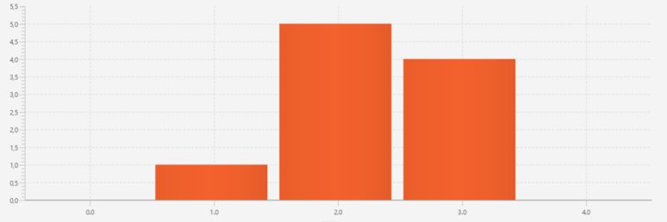
Mapa – HyperGeometric
N = 6
N = 10
K = 4
10 casos

Slide 11
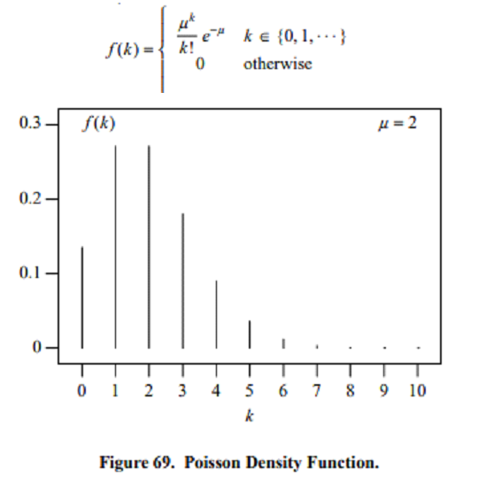
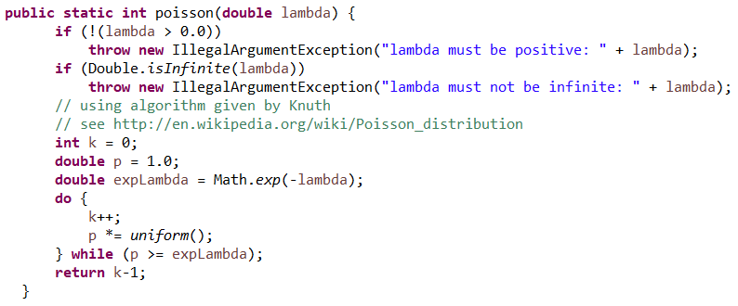
Poderes - Poisson

Slide 12
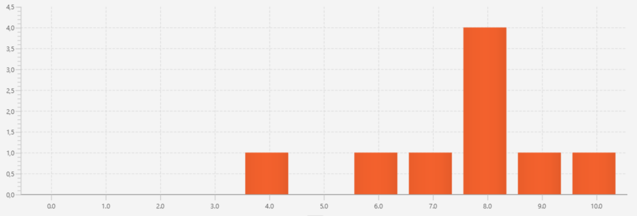
Poderes - Poisson
U = 8
10 casos

Slide 13
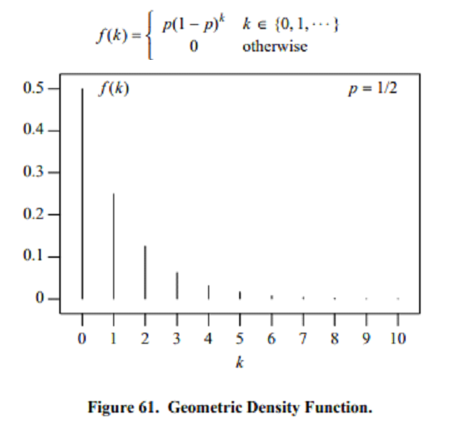
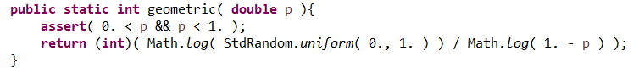
Obstáculos - Geometric

Slide 14
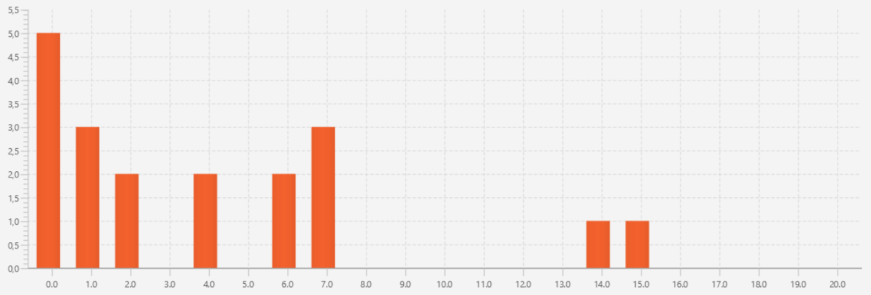
Obstáculos - Geometric
P = 0,1327
20 casos

Slide 15
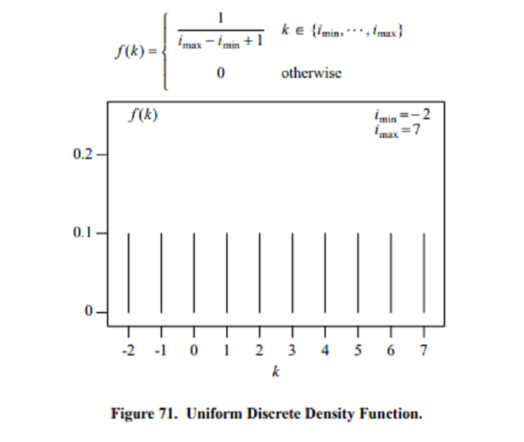
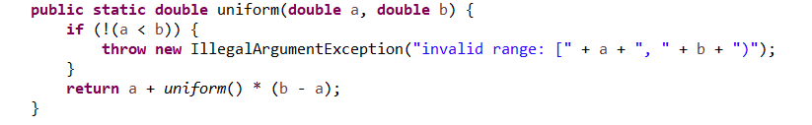
Posição em x dos Objetos- Uniform Discreet

Slide 16
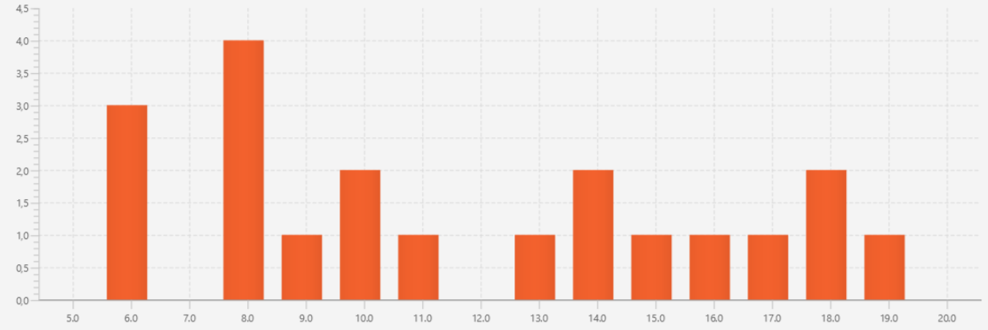
Posição em x dos Objetos- Uniform Discreet
I min = 5
I max = 20
20 casos

Slide 17
Variáveis Contínuas
Como variáveis contínuas, optamos por dois tipos, nomeadamente:
- Normal (Gaussiana), para a velocidade dos lasers;
- Exponencial, para a velocidade do herói.

Slide 18
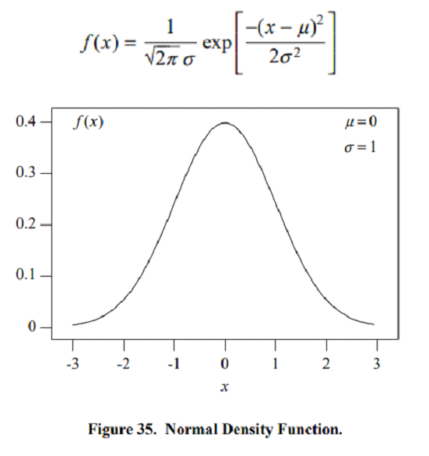
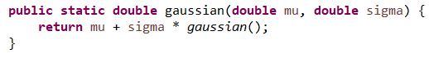
Velocidade do Herói - Normal (Gaussiana)

Slide 19
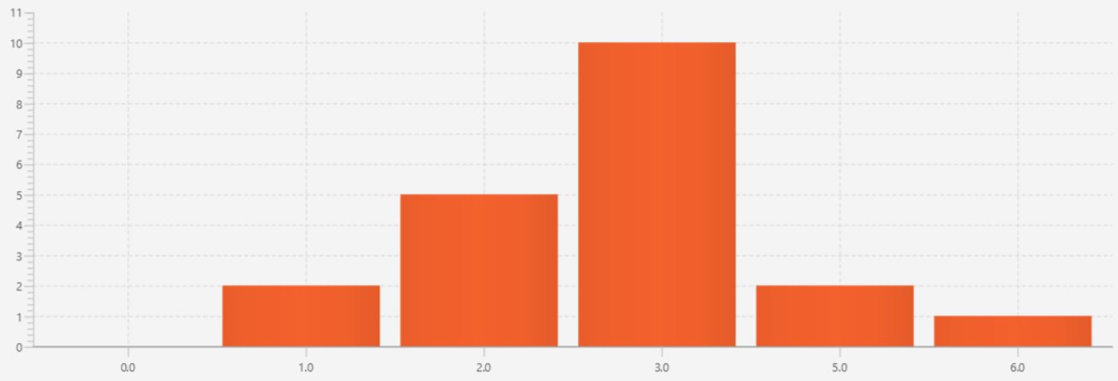
Velocidade do Herói – Normal (Gaussiana)
U = 3
O = 1
20 casos

Slide 20
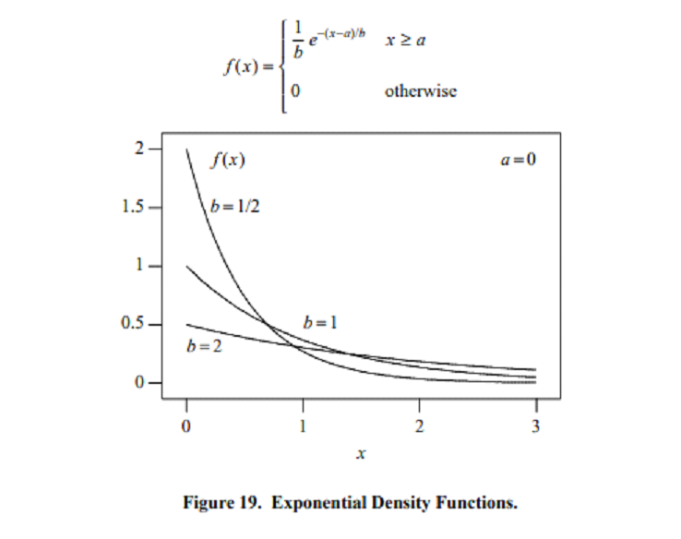
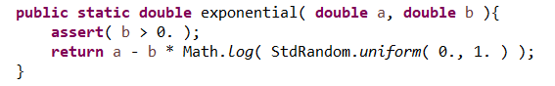
Velocidade Obstáculos - Exponencial

Slide 21
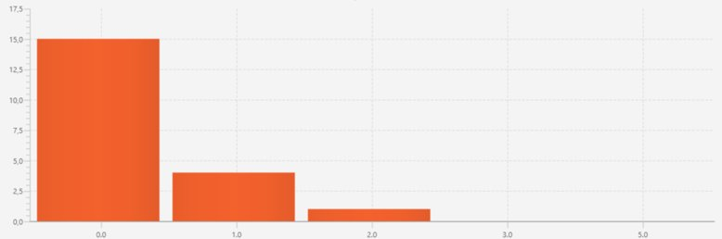
Velocidade Obstáculos - Exponencial
A = 0.0
B = 0.5
20 casos

